Slide 1

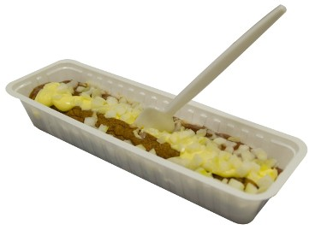
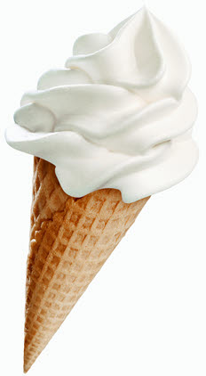
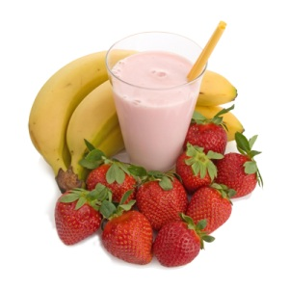
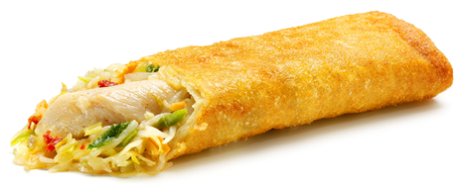
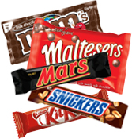
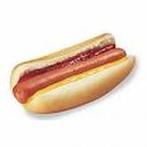
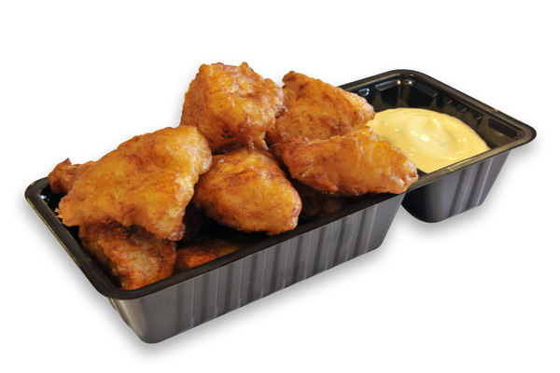
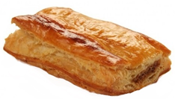
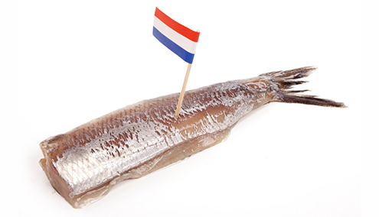
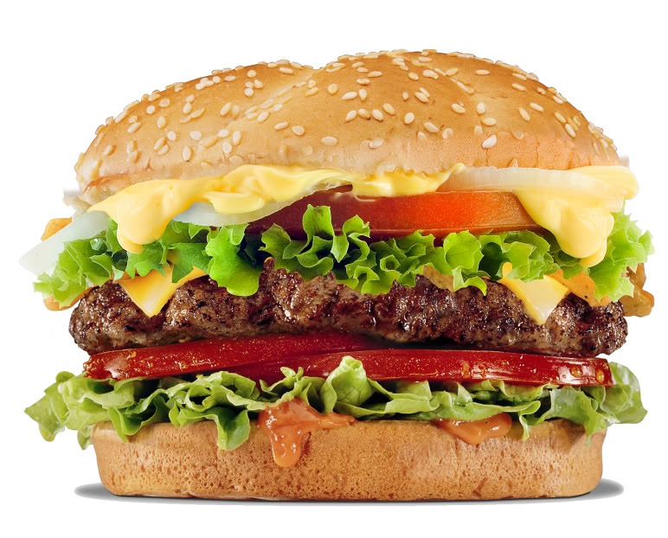
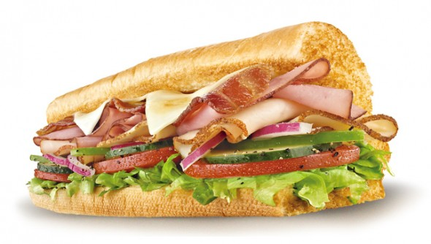
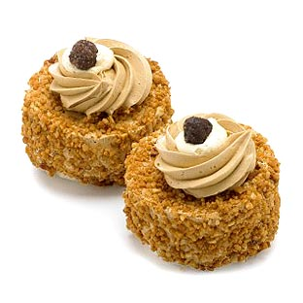
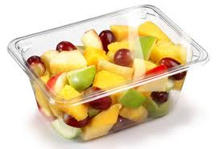
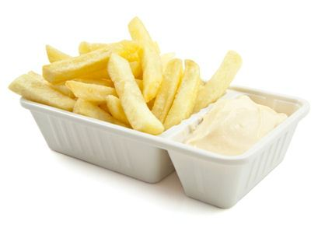
Verleidingen in de omgeving
Marcel Temminghoff en Niek Damen
September 2014

Slide 2
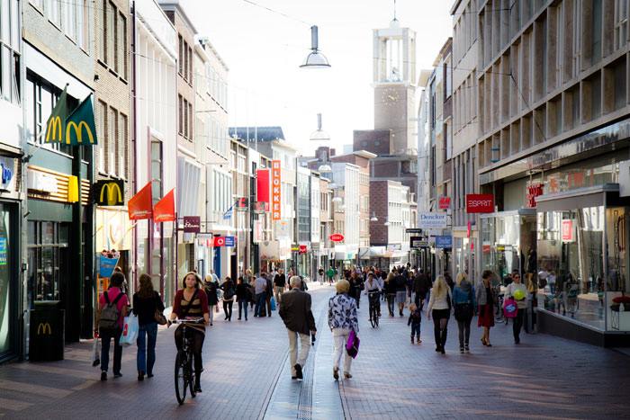
Inhoudsopgave
Achtergrond en doelstelling
Onderzoeksresultaten
Samenvatting
Onderzoeksverantwoording
Contact
Bijlagen

Slide 3
1. Achtergrond en doelstelling

Slide 4
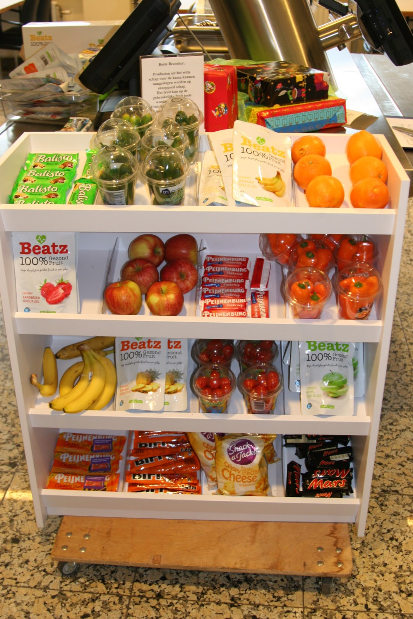
Achtergrond
Eten wordt op veel plaatsen aangeboden. Behalve in de supermarkt, speciaalzaak, op de markt of in restaurants gebeurt dat ook op stations, bij bouwmarkten, in sportaccommodaties en bij tankstations. Fabrikanten en retailers spannen zich in de consumenten op deze plaatsen te verleiden tot het kopen van producten.
Het Voedingscentrum heeft aangegeven een consumentenonderzoek te willen uitvoeren met betrekking tot het onderwerp ”Verleiding”.
Achtergrond hierbij is dat consumenten op veel plaatsen verleid worden tot het kopen van eten waarbij het veelal minder gezonde producten betreft.

Slide 5

Doelstelling
“Inzicht verkrijgen in hoeverre consumenten zich bewust zijn van de verleiding van eten in de omgeving en bij de kassa, of ze zich weleens laten verleiden tot het kopen van ongezond eten en wat hun mening hierover is”.

Slide 6
2. Onderzoeksresultaten

Slide 7
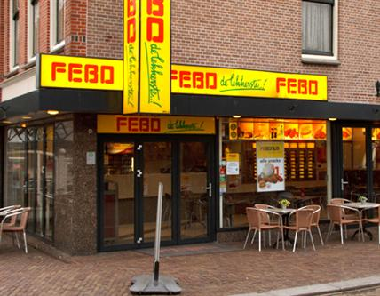
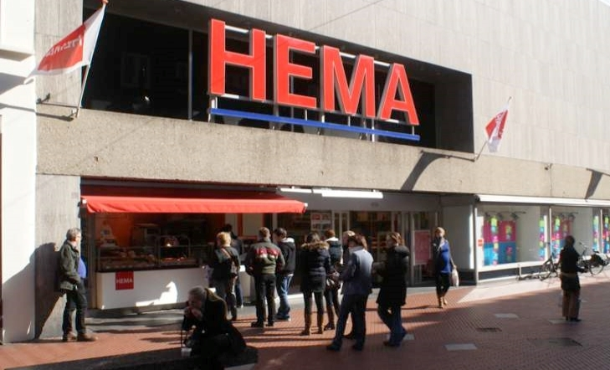
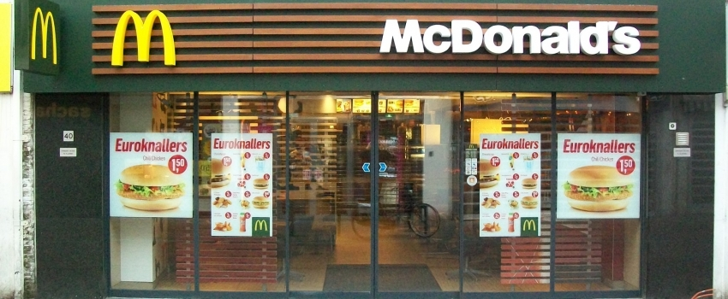
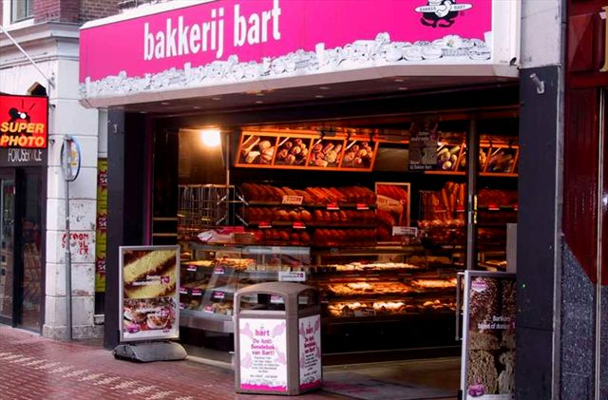
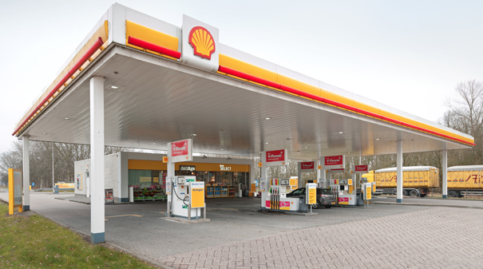
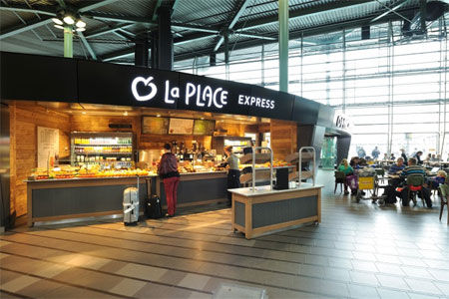
2.1 Verleiding tijdens het winkelen of onderweg

Slide 8
Bijna 1 op de 3 Nederlanders (31%) koopt soms tot vaak eten om direct op te eten tijdens het winkelen of onderweg: 25% doet dit soms en 6% vaak tot altijd. De helft geeft aan dit zelden te doen en 18% nooit.
B2B (%)
T2B (%)
69%
6%
46%
14%
61%
6%
68%
5%
78%
3%
86%
2%
Jonge volwassenen kopen relatief vaker eten om direct op te eten (54% soms tot vaak) en 50+ relatief minder vaak (resp. 22% en 14%).
Huishoudens met kinderen kopen relatief vaker eten om direct op te eten tijdens het winkelen of onderweg (38% soms tot vaak).
Ouderen (36%) en Lager opgeleiden (23%) geven iets vaker aan zich nooit te laten verleiden.
Hoe vaak koopt u eten (om direct op te eten) tijdens het winkelen of onderweg?
Alle respondenten (n=2646, in %)

Slide 9
Van de Nederlanders die wel eens eten kopen tijdens het winkelen of onderweg, geeft de helft (50%) aan dit meestal als tussendoortje te eten. 34% geeft aan met de aankoop van dit eten vaak of altijd de maaltijd te vervangen. Mannen kopen het eten relatief vaker als tussendoortje (55%) en vrouwen relatief vaker als vervanging van de maaltijd (39%).
B2B (%)
T2B (%)
34%
50%
28%
55%
39%
45%
Koopt u dit eten (om direct op te eten) doorgaans als tussendoortje of ter vervanging van een maaltijd?
Alle respondenten die wel eens eten kopen tijdens het winkelen of onderweg (n=2159, in %)

Slide 10
Nederlanders met een BMI van >30 kopen het eten om direct op te eten tijdens het winkelen of onderweg relatief vaker ter vervanging van een maaltijd (41%).
B2B (%)
T2B (%)
34%
50%
31%
51%
35%
49%
41%
45%
Koopt u dit eten (om direct op te eten) doorgaans als tussendoortje of ter vervanging van een maaltijd?
Alle respondenten die wel eens eten kopen tijdens het winkelen of onderweg (n=2159, in %)

Slide 11
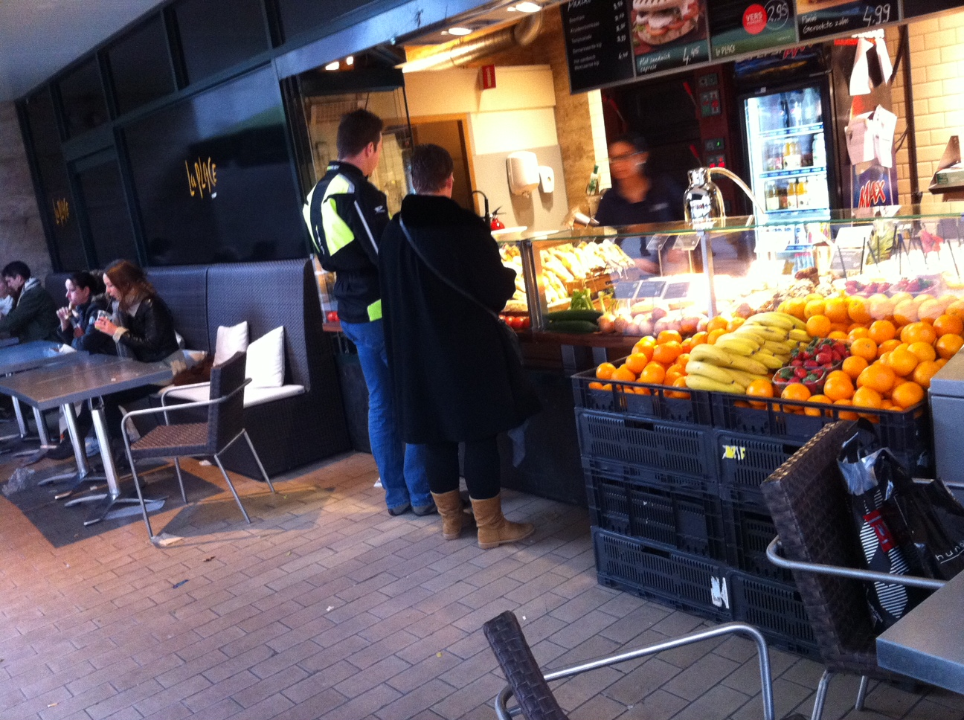
Nederlanders (27%) kopen het vaakst eten om direct op te eten bij winkels met een verkooppunt in de winkelstraat (vrouwen relatief vaker (34%)) of bij een broodjeszaak (15%). Mannen kopen relatief vaker dan vrouwen eten bij een snackbar (17%), fastfoodrestaurant (13%) of tankstation (13%).
Jonge volwassenen kopen relatief vaker bij een broodjeszaak (20%). 50-64 jarigen en 65+ kopen vaker bij een winkel met een verkooppunt in de winkelstraat (resp. 31% en 32%) en viskraam (resp. 8% en 11%).
Nederlanders met de intentie om gezond te eten kopen vaker bij een winkel met verkooppunt in de winkelstraat (30%). Nederlanders zonder intentie om gezond te eten kopen vaker bij de snackbar (19%) en fastfood (16%).
Huishoudens met kinderen kopen vaker bij een fastfoodrestaurant (14%).
Waar koopt u tijdens het winkelen of onderweg doorgaans het vaakst eten (om direct op te eten)?
Alle respondenten die wel eens eten kopen tijdens het winkelen of onderweg (n=2159, in %)

Slide 12
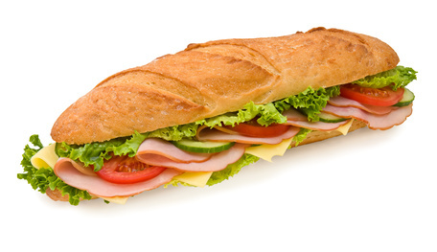
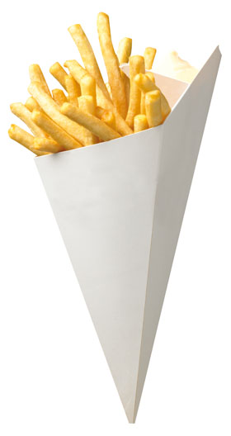
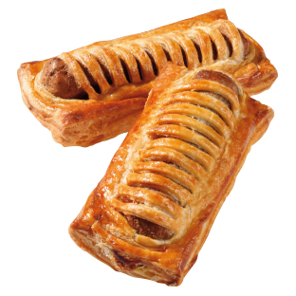
Nederlanders kopen het vaakst een belegd broodje (33%), friet / snack (20%) of een hartige snack (14%) om direct op te eten tijdens het winkelen of onderweg. Vrouwen kopen relatief vaker een belegd broodje (36%) of ijs (10%) en mannen relatief vaker friet / snack (24%).
50-64 jarigen en 65+ kopen relatief vaker vis (resp. 10% en 12%).
Lager opgeleiden kopen relatief vaker friet / snacks (24%).
Nederlanders met de intentie om gezond te eten, kopen relatief vaker een belegd broodje (36%).
Wat koopt u doorgaans tijdens het winkelen of onderweg het vaakst aan eten?
Alle respondenten die wel eens eten kopen tijdens het winkelen of onderweg (n=2159, in %)

Slide 13
Nederlanders die tijdens het winkelen of onderweg wel eens wat te eten kopen, kopen vaker ongezond dan gezond eten om direct op te eten (40% vs. 27%). 7% koopt altijd ongezond eten en 3% altijd gezond. 50% van alle jonge volwassenen koopt vaker ongezond dan gezond, dat is relatief vaker dan andere leeftijdsgroepen. 50+ koopt relatief vaker gezond eten (resp. 34% en 38%).
B2B (%)
T2B (%)
40%
27%
50%
16%
46%
20%
43%
27%
35%
34%
26%
38%
Hoger opgeleiden kopen relatief vaker ongezond eten om direct op te eten (45%). Mogelijk is hier sprake van verschil in kennisniveau of perceptie; vinden hoger opgeleiden iets eerder ongezond?
Huishoudens zonder kinderen kopen relatief vaker gezond eten op direct op te eten (31%).
Welke omschrijving van eten (om direct op te eten) dat u tijdens het winkelen of onderweg koopt, is het meest op u van toepassing?
Alle respondenten die wel eens eten kopen tijdens het winkelen of onderweg (n=2159, in %)
Definities: Denkt u bij gezond eten aan bijvoorbeeld fruit en salade , en bij ongezond eten aan
snoep (incl. chocolade en drop), koek en snacks (friet, saucijzenbroodje, kroket, loempia,
chips, rookworst, etc).,

Slide 14
De aankoop van ongezond eten tijdens het winkelen of onderweg is voor twee derde van de Nederlanders (67%) vaker een spontane dan geplande aankoop. De impulsieve aankopen van ongezond eten om direct op te eten, komen relatief vaker voor onder vrouwen en senioren (65+) (resp. 70% en 75%).
B2B (%)
T2B (%)
13%
67%
14%
63%
12%
70%
13%
63%
15%
60%
12%
68%
13%
68%
11%
75%
De aankoop van ongezond eten is voor huishoudens zonder kinderen relatief vaker een spontane aankoop (70%).
De aankoop van ongezond eten is voor Nederlanders met de intentie tot gezond te eten relatief vaker een spontane keuze (70%). Voor Nederlanders zonder intentie tot gezond te eten is de aankoop relatief vaker gepland (19%).
Als u ongezond eten koopt tijdens het winkelen of onderweg, is dat dan doorgaans een geplande of een spontane aankoop?
Alle respondenten die wel eens ongezond eten kopen tijdens het winkelen of onderweg (n=2085, in %)

Slide 15
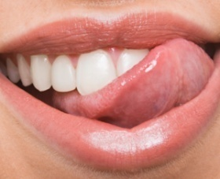
“Voor de lekkere trek” is voor een meerderheid van de Nederlanders (54%) de voornaamste reden waarom zij wel eens spontaan ongezond eten kopen. Ook om de honger te stillen (31%) of voor de gezelligheid (21%) worden vaker genoemd. Vrouwen noemen naast gezelligheid (25%) ook vaker “geen alternatief voor handen” (13%).
Jonge volwassenen geven relatief vaker aan zichzelf als beloning spontaan te verwennen met ongezond eten (26%).
Nederlanders met een beneden modaal inkomen kopen relatief vaker spontaan ongezond eten om zichzelf te belonen (21%), omdat er geen alternatief voorhanden is (14%) of omdat er een aanbieding is / goede prijs (10%).
Alleenstaanden kopen relatief vaker spontaan ongezond eten om de honger te stillen (35%), zichzelf te belonen (21%), uit gewoonte / gemak (15%), voor energie (9%) of omdat het in de aanbieding is / goede prijs (9%).
Wat is de reden dat u tijdens het winkelen of onderweg wel eens (of vaker) spontaan ongezond eten koopt?
Alle respondenten die wel eens spontaan ongezond eten kopen tijdens het winkelen of onderweg (n=2031, in %)

Slide 16
Een kwart van de Nederlanders (26%) heeft soms tot vaak spijt van een aankoop van ongezond eten. Hiervan heeft 6% vaak tot altijd spijt van de aankoop. Vrouwen hebben relatief vaker spijt van een ongezonde aankoop dan mannen (resp. 31% en 22%). 50+ heeft relatief vaker nooit spijt (resp. 47% en 53%).
B2B (%)
T2B (%)
74%
6%
78%
4%
69%
9%
61%
8%
70%
6%
76%
7%
81%
5%
82%
5%
Heeft u na aankoop van ongezond eten (om direct op te eten) tijdens het winkelen of onderweg wel eens spijt van uw aankoop?
Alle respondenten die wel eens spontaan ongezond eten kopen tijdens het winkelen of onderweg (n=2031, in %)

Slide 17
Hoger opgeleiden hebben na aankoop van ongezond eten relatief vaker spijt (9%).
Ook Nederlanders met een BMI van 25-30 hebben relatief vaker spijt na een aankoop van ongezond eten (9%).
B2B (%)
T2B (%)
74%
6%
71%
9%
73%
5%
77%
6%
76%
5%
72%
9%
69%
5%
Naarmate de BMI toeneemt, is er een lichte stijging van het percentage dat wel eens spijt heeft van een aankoop van ongezond eten
Heeft u na aankoop van ongezond eten (om direct op te eten) tijdens het winkelen of onderweg wel eens spijt van uw aankoop?
Alle respondenten die wel eens spontaan ongezond eten kopen tijdens het winkelen of onderweg (n=2031, in %)

Slide 18
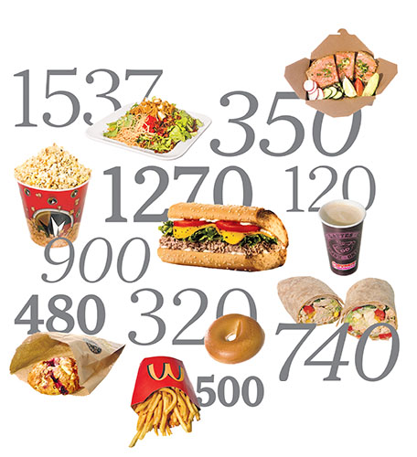
De voornaamste reden dat Nederlanders wel eens spijt hebben van ongezond eten is het hoge aantal calorieën (met name voor vrouwen (64%)). Mannen hebben vaker spijt van de keuze van het eten (13%).
Jonge volwassenen hebben relatief vaker spijt van hun aankoop omdat ze het geld eigenlijk er niet voor hebben (17%). Ook voor alleenstaanden komt deze reden relatief vaker voor (16%).
Nederlanders met een BMI 25-30 hebben relatief vaker spijt omdat het eten ongezond is/ teveel calorieën bevat (64%). Dit geldt ook voor Nederlanders met een intentie gezond te eten (62%).
Nederlanders met een beneden modaal inkomen geven relatief vaker aan spijt te hebben van hun aankoop van ongezond eten omdat ze er eigenlijk geen geld voor hebben (20%).
Wat is de belangrijkste reden dat u achteraf wel eens spijt heeft van een dergelijke aankoop van ongezond eten?
Alle respondenten die wel eens spijt hebben van spontaan ongezond eten kopen tijdens het winkelen of onderweg (n=1194, in %)

Slide 19
Een meerderheid van de Nederlanders (57%) vindt het makkelijk om tijdens het winkelen of onderweg het aanbod aan ongezond eten te weerstaan, 9% geeft aan hier wel moeite mee te hebben. Jonge volwassenen hebben relatief vaker moeite om de ongezonde verleiding aan eten te weerstaan (18%) tegenover 50+ers (6 á7%).
B2B (%)
T2B (%)
9%
57%
18%
43%
11%
53%
8%
56%
7%
64%
6%
65%
Hoger opgeleiden vinden het relatief vaker makkelijk om ongezond eten te weerstaan (62%). Dit geldt ook voor huishoudens zonder kinderen (61%) en Nederlanders met de intentie gezond te eten (61%).
In welke mate vindt u het makkelijk of moeilijk om tijdens het winkelen of onderweg ongezond eten te weerstaan en dus niet te kopen?
Alle respondenten (n=2646, in %)

Slide 20
Nederlanders met een boven modaal inkomen hebben relatief vaker geen moeite om het aanbod van ongezond eten af te slaan (60%). Nederlanders met een beneden modaal inkomen daarentegen vinden dit relatief vaker moeilijk (12%).
Ook Nederlanders met een BMI >30 vinden het relatief vaker moeilijk om ongezond eten tijdens het winkelen of onderweg te weerstaan (16%).
B2B (%)
T2B (%)
9%
57%
8%
60%
10%
54%
12%
54%
8%
62%
11%
53%
16%
44%
In welke mate vindt u het makkelijk of moeilijk om tijdens het winkelen of onderweg ongezond eten te weerstaan en dus niet te kopen?
Alle respondenten (n=2646, in %)

Slide 21
Circa de helft van de Nederlanders (47%) vindt het aanbod van eten tijdens het winkelen of onderweg voornamelijk ongezond. 5% vindt het aanbod voornamelijk gezond. Vrouwen, jonge volwassenen en 30-39 jarigen vinden het aanbod relatief vaker voornamelijk ongezond (resp. 53%, 54% en 55%). Mannen en senioren daarentegen vinden het aanbod relatief vaker voornamelijk gezond (resp. 6% en 8%).
In welke mate vindt u het aanbod van eten (om direct op te eten) tijdens het winkelen of onderweg gezond of ongezond?
Alle respondenten (n=2646, in %)

Slide 22
Ook hoger opgeleiden vinden het aanbod vaker overwegend ongezond (56%), laag opgeleiden vinden het aanbod echter relatief vaker gezond (8%). Nederlanders met de intentie gezond te eten vinden relatief vaker het aanbod van eten tijdens het winkelen of onderweg voornamelijk ongezond (52%).
Hoger opgeleiden beoordelen het aanbod vaker als ongezond dan lager opgeleiden. Mogelijk is dit een verschil in kennis of is de perceptie van wat gezond of ongezond is verschillend.
In welke mate vindt u het aanbod van eten (om direct op te eten) tijdens het winkelen of onderweg gezond of ongezond?
Alle respondenten (n=2646, in %)

Slide 23
38% van de Nederlanders vindt het aanbod van ongezond eten op plaatsen tijdens het winkelen of onderweg normaal, 16% vindt dit aanbod niet normaal. Mannen vinden het ongezonde aanbod relatief vaker normaal dan vrouwen (resp. 41% en 34%). Senioren vinden het ongezonde aanbod het minst vaak normaal (30%).
B2B (%)
T2B (%)
16%
38%
15%
41%
17%
34%
15%
42%
15%
41%
12%
40%
18%
36%
20%
30%
Hoger opgeleiden vinden het aanbod van ongezond eten op plaatsen tijdens het winkelen of onderweg relatief vaker niet normaal (20%). Dit geldt ook voor ouderen en Nederlanders uit de Randstad (20%).
In welke mate vindt u het wel of niet normaal dat er op plaatsen tijdens het winkelen of onderweg ongezond eten wordt aangeboden?
Alle respondenten (n=2646, in %)

Slide 24
23% van de Nederlanders vindt het aanbod van ongezond eten op plaatsen tijdens het winkelen of onderweg redelijk tot zeer wenselijk. 31% vindt dit niet wenselijk m.n. vrouwen en senioren (resp. 35% en 47%). Mannen en 40-49 jarigen vinden het aanbod relatief vaker redelijk tot zeer wenselijk (25% en 29%).
B2B (%)
T2B (%)
31%
23%
28%
25%
35%
20%
20%
26%
26%
23%
27%
29%
33%
21%
47%
17%
Hoger opgeleiden vinden het aanbod van ongezond eten om direct op te eten tijdens het winkelen of onderweg relatief vaker niet wenselijk (38%). Dit geldt ook voor huishoudens zonder kinderen (34%) en Nederlanders met de intentie tot gezond te eten (35%).
In welke mate vindt u het wel of niet wenselijk dat er op plaatsen tijdens het winkelen of onderweg ongezond eten wordt aangeboden?
Alle respondenten (n=2646, in %)

Slide 25
59% van de Nederlanders vindt het redelijk tot zeer wenselijk dat er op plaatsen waar tijdens het winkelen of onderweg eten wordt aangeboden vaker gezonde alternatieven verkrijgbaar zijn. Vrouwen vinden dit relatief vaker zeer wenselijk (28%). Senioren vinden (meer) aanbod van gezond eten relatief vaker niet wenselijk (10%).
B2B (%)
T2B (%)
7%
59%
7%
53%
6%
65%
6%
61%
4%
58%
6%
62%
6%
57%
10%
59%
Hoger opgeleiden vinden het relatief vaker redelijk tot zeer wenselijk dat er op plaatsen tijdens het winkelen of onderweg (vaker) gezond eten wordt aangeboden (65%).
Ook Nederlanders met een intentie tot gezond te eten vinden dit relatief vaker redelijk tot zeer wenselijk (67%). Nederlanders daarentegen zonder intentie tot gezond te eten vinden een gezonder aanbod relatief vaker niet wenselijk (17%).
In welke mate vindt u het wel of niet wenselijk dat er op plaatsen tijdens het winkelen of onderweg (vaker) gezond eten wordt aangeboden?
Alle respondenten (n=2646, in %)

Slide 26

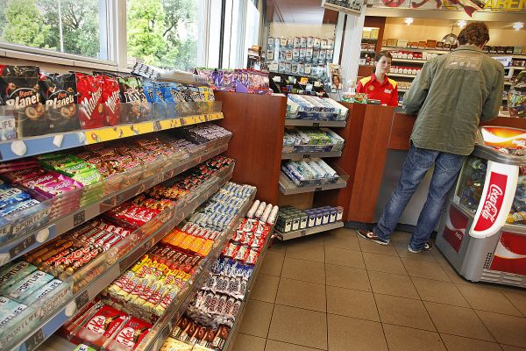
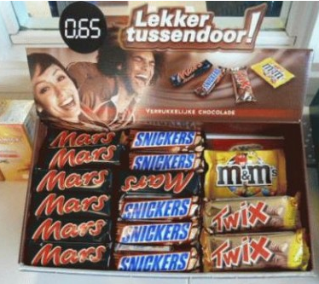

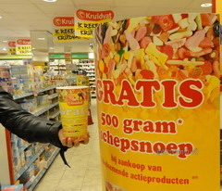
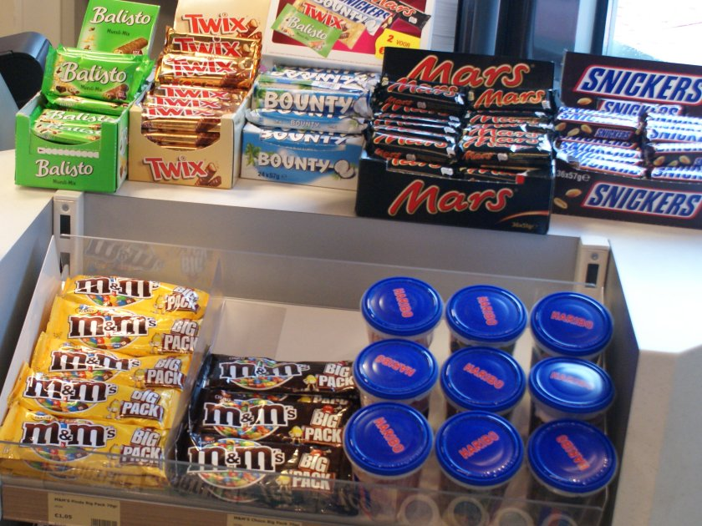

2.2 Verleiding bij de kassa

Slide 27
Nederlanders komen voornamelijk bij tankstations (64%) en drogisterijen (61%) snoep of chocolade tegen bij of in de buurt van de kassa. Vrouwen komen deze producten relatief vaker tegen bij de kassa van verschillende winkels dan mannen. Vrouwen bezoeken dit type winkels doorgaans ook vaker dan mannen.
Buiten de drogisterij en elektronica winkel komen 30-39 jarigen bij alle andere winkels relatief vaker snoep en chocolade tegen bij of in de buurt van de kassa. Deze leeftijdsgroep bezoekt dit type winkels mogelijk ook vaker?
Ook huishoudens met kinderen komen in alle winkels, met uitzondering van de boekenwinkel, relatief vaker snoep en chocolade tegen bij of in de buurt van de kassa. Ook deze groep bezoekt dit type winkels wellicht vaker.
Bij welke van de volgende winkels* komt u doorgaans wel eens snoep of chocolade tegen bij (of in de buurt van) de kassa?
Alle respondenten (n=2646, in %)
* Aan de respondenten zijn alleen winkels voorgelegd die primair non-food producten verkopen. De supermarkt is zodoende niet opgenomen.

Slide 28
15% van de Nederlanders die snoep of chocolade kopen*, koopt soms tot vaak snoep of chocolade dat bij of in de buurt van de kassa ligt, 3% doet dit vaak tot altijd. Mannen kopen relatief vaker dan vrouwen zeer frequent deze producten bij de kassa, 5% vs. 2%. Ook jonge volwassen kopen relatief vaker snoep of chocolade bij de kassa (6%). Senioren doen dit het minst vaak.
B2B (%)
T2B (%)
85%
3%
82%
5%
87%
2%
78%
6%
84%
3%
84%
3%
88%
3%
91%
1%
Huishoudens met kinderen kopen relatief vaker snoep of chocolade bij of in de buurt van de kassa (18%).
Nederlanders met een BMI van <25 geven relatief vaker aan nooit snoep of chocolade te kopen wat in de buurt van de kassa ligt (46%). Ook Nederlanders met de intentie tot gezond te eten geven relatief vaker aan nooit snoep of chocolade bij of in de buurt van de kassa te kopen (45%).
Van de keren dat u snoep of chocolade koopt, hoe vaak komt het voor dat u snoep of chocolade koopt dat bij (of in de buurt van) de kassa ligt?
Alle respondenten die wel eens snoep of chocolade kopen (n=2390, in %)
* 10% van de Nederlanders geeft aan nooit snoep of chocolade te kopen.

Slide 29
1 op de 3 Nederlanders geeft aan soms tot altijd door een kassamedewerker gewezen te worden op een aanbieding van snoep of chocolade, 10% overkomt dit vaak tot altijd. Mannen overkomt dit vaker zeer frequent dan vrouwen, 13% vs. 8%. Ook jonge volwassenen worden vaker aangesproken (14%). Senioren daarentegen relatief minder vaak (6%).
B2B (%)
T2B (%)
67%
10%
66%
13%
69%
8%
56%
14%
55%
11%
64%
11%
73%
11%
85%
6%
Huishoudens zonder kinderen geven relatief minder vaak aan door een kassamedewerker te zijn gewezen op een aanbieding van snoep of chocolade bij of in de buurt van de kassa (54%). Ook lager opgeleiden geven aan hier minder vaak mee geconfronteerd te worden (56%).
Hoe vaak wordt u door de kassamedewerker wel eens gewezen op een aanbieding van snoep of chocolade dat bij (of in de buurt van) de kassa ligt?
Alle respondenten (n=2646, in %)
De frequentie waarmee bepaalde aankoopkanalen worden bezocht speelt hier mogelijk een rol.

Slide 30
13% van de Nederlanders gaat met enige regelmaat in op de aanbieding waar de kassamedewerker hen op wijst, 3% gaat hier vaak tot altijd op in. Mannen gaan relatief vaker op de aanbieding in dan vrouwen. Ook jonge volwassen doen dit vaker. 50+ ers gaan er relatief minder vaak op in.
B2B (%)
T2B (%)
87%
3%
81%
4%
92%
1%
78%
6%
86%
2%
87%
1%
92%
1%
94%
2%
Hoe vaak gaat u doorgaans in op de aanbieding van snoep of chocolade waar de kassamedewerker u op wijst?
Alle respondenten die door de kassamedewerker wel eens gewezen worden op een aanbieding van snoep of chocolade (n=1612, in %)

Slide 31
Lager opgeleiden gaan relatief iets vaker in op de aanbieding van snoep of chocolade waar de kassamedewerker op wijst (16% soms tot altijd). Nederlanders met een BMI >30 geven minder vaak aan nooit op zo’n aanbieding in te gaan (46% nooit).
B2B (%)
T2B (%)
87%
3%
89%
2%
88%
2%
84%
4%
87%
3%
86%
2%
87%
3%
Hoe vaak gaat u doorgaans in op de aanbieding van snoep of chocolade waar de kassamedewerker u op wijst?
Alle respondenten die door de kassamedewerker wel eens gewezen worden op een aanbieding van snoep of chocolade (n=1612, in %)

Slide 32
81% van de Nederlanders geeft aan geen moeite te hebben om de aanbieding van de kassamedewerker af te slaan, 4% heeft hier echter wel moeite mee.
B2B (%)
T2B (%)
4%
81%
4%
79%
4%
83%
6%
74%
3%
81%
3%
83%
4%
85%
0%
85%
Zuid-Nederland vindt het relatief vaker moeilijk om een aanbieding van snoep of chocolade door een kassamedewerker af te slaan (6%).
Ook Nederlanders met een BMI >30 vinden dit relatief vaker moeilijk (8%)
In welke mate vindt u het dan makkelijk of moeilijk om een dergelijke aanbieding af te slaan en dus niet te kopen?
Alle respondenten die door de kassamedewerker wel eens gewezen worden op een aanbieding van snoep of chocolade (n=1612, in %)

Slide 33
Aanbiedingen van snoep of chocolade (67%), fruit of snoepgroente (56%) of van non-food (62%) in de buurt van de kassa, spreekt een meerderheid van de Nederlanders niet aan. Op de vraag of er überhaupt aanbiedingen bij of in de buurt van de kassa moeten zijn, is men echter sterk verdeeld. Geen aanbiedingen kan 35% van de Nederlanders bekoren maar 33% van de Nederlanders ook weer niet.
Aanbiedingen van snoep of chocolade
B2B (%)
T2B (%)
67%
9%
65%
10%
69%
9%
Aanbiedingen van fruit of snoepgroente
56%
20%
61%
15%
52%
25%
Aanbiedingen van andere producten dan eten (bijv. tijdschriften)
62%
13%
66%
10%
59%
15%
Geen aanbiedingen bij of in de buurt van de kassa
33%
35%
36%
33%
30%
36%
Aanbiedingen van fruit of snoepgroente (59%) en non-food (66%) vinden lager opgeleiden relatief vaker niet aansprekend. Geen aanbiedingen spreekt deze groep relatief vaker niet aan (39%).
Aanbiedingen van fruit of snoepgroente spreekt Nederlanders met een BMI >30 relatief vaker aan (25%).
Huishoudens met kinderen spreekt aanbiedingen met snoep of chocolade (12%) en aanbiedingen met fruit en snoepgroente (26%) relatief vaker aan. Huishoudens zonder kinderen daarentegen spreekt aanbiedingen van snoep of chocolade (71%) en fruit of snoepgroente (61%) relatief vaker niet aan.
In welke mate spreken onderstaande aanbiedingen bij (of in de buurt van) de kassa u wel of niet aan?
Alle respondenten (n=2646, in %)

Slide 34
Aanbiedingen van snoep of chocolade maar ook van fruit of snoepgroente bij of in de buurt van de kassa, spreekt 50+ relatief vaker (helemaal) niet aan. Daarentegen spreken met name aanbiedingen van fruit of snoepgroente wel relatief vaker jonge volwassenen en 30-39 jarigen aan (resp. 25% en 27%).
Aanbiedingen van snoep of chocolade
B2B (%)
T2B (%)
67%
9%
56%
16%
57%
11%
64%
10%
72%
7%
82%
5%
Aanbiedingen van fruit of snoepgroente
56%
20%
47%
25%
42%
27%
54%
22%
60%
18%
74%
11%
Nederlanders met een intentie tot gezond eten spreekt aanbiedingen bij of in de buurt van de kassa relatief vaker niet aan (70%). Aanbiedingen met fruit of snoepgroente spreekt deze groep echter relatief vaker wel aan (22%). Ook helemaal geen aanbiedingen bij of in de buurt van de kassa spreekt 37% van deze groep aan.
In welke mate spreken onderstaande aanbiedingen bij (of in de buurt van) de kassa u wel of niet aan?
Alle respondenten (n=2646, in %)

Slide 35
Ook aanbiedingen van andere producten dan eten bij of in de buurt van de kassa spreekt 50+ relatief vaker (helemaal) niet aan terwijl dit type aanbiedingen 18-39 jarigen juist relatief vaker wel aanspreekt. Senioren zijn het meest uitgesproken maar ook verdeeld als het gaat om wel of geen aanbiedingen bij of in de buurt van de kassa, geen aanbiedingen spreekt 40% wel aan maar 41% juist niet.
Aanbiedingen van andere producten dan eten (bijv. tijdschriften)
B2B (%)
T2B (%)
62%
13%
53%
19%
50%
17%
60%
15%
66%
10%
78%
6%
Geen aanbiedingen bij of in de buurt van de kassa
33%
35%
29%
33%
28%
30%
31%
33%
34%
37%
41%
40%
In welke mate spreken onderstaande aanbiedingen bij (of in de buurt van) de kassa u wel of niet aan?
Alle respondenten (n=2646, in %)

Slide 36
1 op de 5 Nederlanders (20%) die wel eens snoep of chocolade kopen bij of in de buurt van de kassa, heeft achteraf wel eens spijt van de aankoop, 6% heeft vaak tot altijd spijt van de aankoop. Jonge volwassenen hebben relatief vaker spijt (9%). Naarmate de leeftijd toeneemt lijkt men minder vaak spijt te hebben van een aankoop.
B2B (%)
T2B (%)
80%
6%
80%
6%
80%
6%
69%
9%
76%
8%
83%
4%
84%
4%
92%
3%
Huishoudens zonder kinderen hebben relatief vaker nooit spijt van hun aankoop van een aanbieding van snoep of chocolade dat bij of in de buurt van de kassa lag (55%).
Nederlanders zonder intentie tot gezond eten hebben relatief vaker spijt van hun aankoop van snoep of chocolade (15%).
Heeft u na aankoop van een aanbieding van snoep of chocolade dat bij (of in de buurt van) de kassa lag en/of u werd aangeboden, wel eens spijt van uw aankoop?
Alle respondenten die wel eens snoep of chocolade kopen bij of in de buurt van de kassa (n=1460, in %)

Slide 37
Een meerderheid van de Nederlanders die aangeeft wel eens achteraf spijt te hebben van een aankoop van snoep of chocolade dat bij of in de buurt van de kassa lag, heeft voornamelijk spijt van de keuze voor een ongezond product, van (te) veel calorieën (56%). Jonge volwassenen hebben relatief vaker spijt van de aankoop omdat zij er eigenlijk geen geld voor hadden (36%).
Vrouwen hebben relatief vaker spijt van hun aankoop omdat het eten ongezond is en (te) veel calorieën bevat (63%). Dit geldt ook voor Nederlanders met een BMI van 25-30 (63%) en Nederlanders met de intentie tot gezond te eten (63%).
Nederlanders met een beneden modaal inkomen hebben relatief vaker spijt omdat ze er eigenlijk geel geld voor hadden (31%). Dit geldt ook voor alleenstaanden (30%).
65+ ers hebben vaker spijt van de keuze die men heeft gemaakt
Wat is de reden dat u achteraf spijt heeft van deze aankoop van snoep of chocolade dat bij (of in de buurt van) de kassa lag?
Alle respondenten die wel eens spijt hebben van een aankoop van snoep of chocolade (n=730, in %)

Slide 38
Nederlanders zijn sterk verdeeld over de mate waarin men het als normaal of niet normaal beschouwd, wanneer men bij het afrekenen bij de kassa geconfronteerd wordt met aanbiedingen van snoep of chocolade. 29% vindt dit niet normaal en 27% juist wel. Vrouwen (31%) en senioren (40%) vinden dit relatief vaker niet normaal. Mannen (32%) en 30-49 jarigen (resp. 32% en 33%) vaker wel.
B2B (%)
T2B (%)
29%
27%
26%
32%
31%
22%
29%
27%
23%
32%
24%
33%
28%
25%
40%
18%
Nederlanders met een boven modaal inkomen vinden de confrontatie bij de kassa met aanbiedingen van snoep of chocolade relatief vaker normaal (30%).
Nederlanders met de intentie tot gezond te eten vinden dit daarentegen relatief vaker niet normaal (31%).
In welke mate vindt u het wel of niet normaal dat u bij het afrekenen geconfronteerd wordt met aanbiedingen van snoep of chocolade bij (of in de buurt van) de kassa?
Alle respondenten (n=2646, in %)

Slide 39
Nederlanders zijn ook sterk verdeeld over de mate waarin een confrontatie met aanbiedingen van snoep of chocolade bij de kassa als vervelend of niet vervelend wordt ervaren. 29% van de Nederlanders vindt het vervelend en 30% niet. Jonge volwassenen vinden het relatief vaker (heel) vervelend (34%).
B2B (%)
T2B (%)
29%
30%
27%
35%
30%
26%
34%
23%
30%
31%
24%
37%
25%
32%
32%
29%
Nederlanders met een beneden modaal inkomen vinden de confrontatie bij de kassa met aanbiedingen van snoep of chocolade relatief vaker vervelend (33%).
In welke mate vindt u het wel of niet vervelend dat u bij het afrekenen geconfronteerd wordt met aanbiedingen van snoep of chocolade bij (of in de buurt van) de kassa?
Alle respondenten (n=2646, in %)

Slide 40
Nederlanders met een beneden modaal inkomen vinden de confrontatie bij de kassa met aanbiedingen van snoep of chocolade relatief vaker vervelend (33%).
Nederlanders met een BMI >30 daarentegen vinden dit relatief vaker helemaal niet vervelend (12%).
B2B (%)
T2B (%)
29%
30%
27%
33%
29%
27%
33%
27%
29%
31%
29%
30%
28%
29%
In welke mate vindt u het wel of niet vervelend dat u bij het afrekenen geconfronteerd wordt met aanbiedingen van snoep of chocolade bij (of in de buurt van) de kassa?
Alle respondenten (n=2646, in %)

Slide 41
De voornaamste redenen waarom Nederlanders het vervelend vinden bij het afrekenen geconfronteerd te worden met aanbiedingen van snoep of chocolade, is dat men het niet klantvriendelijk vindt (61%) en als opdringerig ervaart (45%). 18-39 jarigen vinden het relatief vaker opdringerig en senioren niet klantvriendelijk.
Vrouwen vinden het relatief vaker vervelend geconfronteerd te worden met aanbiedingen snoep of chocolade omdat zij dan in de verleiding gebracht worden (23%). Hetzelfde geldt voor Nederlanders met obesitas (31%).
Huishoudens met kinderen vinden het relatief vaker vervelend omdat hun kinderen om het snoep of chocolade gaan zeuren (27%). Dit is ook vooral de leeftijdsgroep 30-39 jaar.
Waarom vindt u het vervelend bij het afrekenen geconfronteerd te worden met aanbiedingen van snoep of chocolade bij (of in de buurt van) de kassa?
Alle respondenten die het vervelend vinden om bij het afrekenen geconfronteerd te worden met aanbiedingen van snoep of chocolade (n=759, in %)

Slide 42
Een meerderheid van de Nederlanders (59%) vindt het (heel) vervelend wanneer een kassamedewerker hen wijst op een aanbieding van snoep of chocolade (m.n. vrouwen (63%)). Nederlanders vinden in mindere mate snoep of chocolade op de toonbank (25%), in de buurt van de kassa (20%) of een verwijzing middels een poster naar de aanbieding van snoep of chocolade bij de kassa (22%) vervelend.
Snoep en chocolade dat in de buurt van de kassa ligt
B2B (%)
T2B (%)
20%
37%
20%
40%
21%
34%
Snoep en chocolade dat op de toonbank bij de kassa ligt
25%
34%
24%
37%
27%
31%
Een kassamedewerker die mij tijdens het afrekenen op een aanbieding van snoep of chocolade wijst
59%
15%
54%
17%
63%
13%
Een opvallende poster of kaartje bij de kassa dat mij op een aanbieding van snoep of chocolade wijst
22%
36%
22%
38%
21%
34%
Hoger opgeleiden vinden een kassamedewerker die hen wijst op een aanbieding van snoep of chocolade tijdens het afrekenen relatief vaker vervelend (63%). Dit geldt ook relatief vaker voor de Nederlanders met een intentie tot gezond te eten (62%).
Nederlanders met een intentie tot gezond te eten vinden snoep en chocolade dat op de toonbank ligt ook relatief vaker vervelend (28%). Ook Nederlanders met een beneden modaal inkomen vinden dit relatief vaker vervelend (29%).
In welke mate vindt u de volgende zaken wel of niet vervelend?
Alle respondenten (n=2646, in %)

Slide 43
Senioren vinden het relatief vaker (heel) vervelend wanneer er snoep en chocolade op de toonbank ligt (33%) of in de buurt van de kassa (27%). 40-49 jarigen vinden deze producten op de toonbank (40%) of in de buurt van de kassa (44% en 30-39 jarigen 43%) juist relatief vaker niet vervelend.
Snoep en chocolade dat in de buurt van de kassa ligt
B2B (%)
T2B (%)
20%
37%
18%
40%
17%
43%
17%
44%
23%
32%
27%
29%
Snoep en chocolade dat op de toonbank bij de kassa ligt
25%
34%
23%
38%
23%
38%
20%
40%
27%
29%
33%
26%
Huishoudens met kinderen vinden een opvallende poster of kaartje bij de kassa dat hen wijst op een aanbieding van snoep of chocolade relatief vaker niet vervelend (40%).
In welke mate vindt u de volgende zaken wel of niet vervelend?
Alle respondenten (n=2646, in %)

Slide 44
Senioren vinden het relatief vaker (heel) vervelend als een kassamedewerker hen tijdens het afrekenen wijst op een aanbieding van snoep of chocolade (66%). Ook een verwijzing naar de aanbieding door middel van een opvallende poster of een kaartje wordt relatief vaker door senioren niet gewaardeerd (32%). 30-39 jarigen vinden een dergelijke verwijzing relatief vaker niet vervelend (43%).
Een kassamedewerker die mij tijdens het afrekenen op een aanbieding van snoep of chocolade wijst
B2B (%)
T2B (%)
59%
15%
56%
13%
55%
18%
56%
18%
58%
16%
66%
13%
Een opvallende poster of kaartje bij de kassa dat mij op een aanbieding van snoep of chocolade wijst
22%
36%
17%
40%
14%
43%
21%
40%
21%
31%
32%
27%
In welke mate vindt u de volgende zaken wel of niet vervelend?
Alle respondenten (n=2646, in %)

Slide 45
30% van de Nederlanders vindt het redelijk of zeer wenselijk dat er in plaats van snoep of chocolade (vaker) gezonde alternatieven worden aangeboden bij de kassa. 27% van de Nederlanders vindt dit juist niet wenselijk.
B2B (%)
T2B (%)
27%
30%
28%
25%
26%
34%
18%
34%
21%
36%
25%
31%
27%
27%
42%
23%
Vrouwen (34%) en 30-39 jarigen (36%) vinden een aanbod van gezonde alternatieven in plaats van snoep of chocolade relatief vaker redelijk tot zeer wenselijk. Senioren echter vaker niet (42%).
Lager opgeleiden vinden het relatief vaker niet wenselijk dat er gezonde alternatieven in plaats van snoep of chocolade bij de kassa wordt aangeboden (31%). Dit geldt ook voor Nederlanders met geen intentie tot gezond te eten (39%).
In welke mate vindt u het wel of niet wenselijk dat er i.p.v. aanbiedingen van snoep of chocolade bij de kassa (vaker) gezonde alternatieven worden aangeboden?
Alle respondenten (n=2646, in %)

Slide 46
3. Samenvatting

Slide 47
Samenvatting
Verleiding tijdens het winkelen of onderweg
Bijna 1 op de 3 Nederlanders (31%) koopt soms tot vaak eten om direct op te eten tijdens het winkelen of onderweg. Jonge volwassenen doen dit relatief vaker (54%) en senioren relatief minder vaak (14%).
Wanneer men tijdens het winkelen of onderweg eten koopt dan is dit vaker als tussendoortje (50%) dan als vervanging van een maaltijd (34%). Voor mannen geldt het relatief vaker als tussendoortje (55%) en voor vrouwen vaker als vervanging van de maaltijd (39%).
Nederlanders kopen het vaakst eten bij winkels met een verkooppunt in de winkelstraat (27%), bij een broodjeszaak (15%) of bij de snackbar (14%). Waar vrouwen vaker eten kopen bij een winkel met verkooppunt in de winkelstraat (34%), kopen mannen vaker eten bij een snackbar (17%), fastfoodrestaurant (13%) of tankstation (13%).
Nederlanders kopen het vaakst een belegd broodje (33%), friet / snack (20%) of een hartige snack (14%). Vrouwen kopen relatief vaker een belegd broodje (36%) of ijs (10%). Mannen en lager opgeleiden kopen relatief vaker friet / snack (24%).
Nederlanders kopen vaker ongezond (40%) dan gezond eten (27%) om direct op te eten. Jonge volwassenen kopen relatief vaker ongezond (50%) en senioren relatief vaker gezond (38%).
De aankoop van eten voor directe consumptie is voor 67% van de Nederlanders vaker een spontane dan een geplande aankoop. Vrouwen (70%) en senioren (75%) kopen relatief vaker op impuls.
54% van de Nederlanders die spontaan eten kopen tijdens het winkelen of onderweg, doet dit voor de lekkere trek. Vrouwen kopen relatief vaker spontaan ongezond eten voor de gezelligheid (25%) of omdat geen ander alternatief voorhanden is (13%).

Slide 48
Samenvatting
Verleiding tijdens het winkelen of onderweg (2)
Een kwart van de Nederlanders (26%) die wel eens ongezond eten koopt tijdens het winkelen of onderweg, heeft daar achteraf wel eens spijt van. Vrouwen (31%) en mensen met overgewicht hebben relatief vaker spijt . Senioren hebben relatief minder vaak achteraf spijt van een aankoop van ongezond eten (18%).
De voornaamste reden voor spijt achteraf van de ongezonde aankoop is dat het ongezond is en het (te) veel calorieën bevat. Vrouwen en mensen met overgewicht hebben relatief vaker spijt van het (te) hoge aantal calorieën (64%).
57% van de Nederlanders vindt het makkelijk om het aanbod van ongezond eten tijdens het winkelen of onderweg te weerstaan (m.n. senioren 65%). Jonge volwassenen (18%) en mensen met overgewicht (11-16%) hebben relatief vaker moeite met het weerstaan van ongezonde verleidingen.
47% van de Nederlanders vindt het aanbod van eten voornamelijk ongezond. Vrouwen (53%)en 18-39 jarigen (resp. 54% en 55%) vinden dit aanbod relatief vaker ongezond.
38% van de Nederlanders vindt het aanbod van ongezond eten tijdens het winkelen of onderweg normaal en 16% vindt dit aanbod niet normaal. Mannen vinden het aanbod van ongezond eten relatief vaker normaal (41%). Daarentegen vinden senioren dit aanbod relatief vaker niet normaal (20%).
Een kwart van de Nederlanders (23%) vindt het aanbod van ongezond eten wel wenselijk en 31% vindt dit aanbod niet wenselijk. Vrouwen (35%) en senioren (47%) vinden het ongezonde aanbod relatief vaker niet wenselijk.
6 op de 10 Nederlanders (59%) vindt het wenselijk dat er vaker gezonde alternatieven van eten worden aangeboden op plaatsen tijdens het winkelen of onderweg. Vrouwen vinden dit vaker (zeer) wenselijk (65%).

Slide 49
Samenvatting
Verleiding bij de kassa
Nederlanders komen snoep of chocolade vooral tegen bij of in de buurt van de kassa bij tankstations (64%) en drogisterijen (61%).
15% van de Nederlanders die snoep of chocolade kopen, koopt deze producten soms tot vaak als het bij of in de buurt van de kassa ligt. Mannen doen dit vaker dan vrouwen. Senioren doen dit relatief minder vaak (8%).
1 op de 3 Nederlanders (33%) geeft aan wel eens door een kassamedewerker gewezen te worden op een aanbieding van snoep of chocolade. 18-39 jarigen overkomt dit relatief vaker en senioren relatief minder vaak. Jonge volwassenen bezoeken wellicht ook vaker winkels waar dit zich voordoet.
13% van de Nederlanders die door een kassamedewerker wordt gewezen op een aanbieding gaat hier ook wel eens op in. Mannen (19%) jonge volwassenen (22%) en lager opgeleiden (16%) gaan hier relatief vaker op in. Senioren gaan hier relatief minder vaak op in (6%).
Een grote meerderheid van de Nederlanders (81%) geeft aan geen moeite te hebben om de aanbieding van de kassamedewerker af te slaan. 4% heeft hier wel moeite mee.
Een meerderheid van de Nederlanders spreekt een aanbieding van snoep of chocolade (67%), fruit of snoepgroente (56%) of non-food (62%) bij of in de buurt van de kassa niet aan. Helemaal geen aanbiedingen bij of in de buurt van de kassa spreekt 35% van de Nederlanders aan en 33% niet.
Aanbiedingen van fruit of snoepgroente (25%), of non-food (15%) bij of in de buurt van de kassa spreekt vrouwen relatief vaker aan dan mannen.

Slide 50
Samenvatting
Verleiding bij de kassa (2)
Aanbiedingen van snoep of chocolade (16%), van fruit of snoepgroente (25%) maar ook van non-food bij of in de buurt van de kassa spreekt jonge volwassenen relatief vaker aan. Senioren zijn het meest uitgesproken maar ook verdeeld voor wat betreft wel of geen aanbiedingen bij of in de buurt van de kassa. “Geen aanbiedingen” spreekt 40% van hen wel aan en 41% niet.
1 op de 5 Nederlanders (20%) die wel eens snoep of chocolade kopen bij of in de buurt van de kassa, heeft achteraf wel eens spijt van de aankoop. 6% heeft vaak tot altijd spijt. Jonge volwassenen hebben relatief vaker spijt (31%).
Een meerderheid van de Nederlanders die achteraf wel eens spijt hebben van een aankoop van snoep of chocolade bij of in de buurt van de kassa, heeft spijt omdat het ongezond is en (te) veel calorieën bevat (56%). Dit geldt vaker voor mensen met overgewicht (63%). Jonge volwassenen en lagere inkomens hebben relatief vaker spijt van de aankoop omdat zij daar eigenlijk geen geld voor hadden (36%).
Nederlanders zijn sterk verdeeld over de mate waarin men het als normaal of niet normaal beschouwd, wanneer men bij het afrekenen bij de kassa wordt geconfronteerd wordt met aanbiedingen van snoep of chocolade. 29% vindt een dergelijke confrontatie niet normaal en 27% vindt van wel. Vrouwen (31%) en senioren (40%) vinden het vaker niet normaal.
Ook zijn Nederlanders sterk verdeeld over de mate waarin een confrontatie met aanbiedingen van snoep of chocolade bij de kassa als vervelend of niet vervelend wordt ervaren. 29% van de Nederlanders vindt dit vervelend en 30% niet. Jonge volwassenen (34%) en lagere inkomens (33%) vinden het relatief vaker vervelend.

Slide 51
Samenvatting
Verleiding bij de kassa (3)
Nederlanders die de confrontatie met aanbiedingen van snoep of chocolade (al dan niet hierop gewezen door de kassamedewerker) vervelend vinden, noemen het niet klantvriendelijk (61%) en opdringerig (45%). Jonge volwassenen vinden het vaker opdringerig (55%) en senioren vaker niet klantvriendelijk (74%). Een zeurend kind is voor 23% van de 30-39 jarigen reden de confrontatie vervelend te vinden.
Een ruime meerderheid van de Nederlanders (59%) vindt het vervelend wanneer een kassamedewerker hen wijst op een aanbieding van snoep of chocolade. Vrouwen vinden dit relatief vaker vervelend (63%). In mindere mate vinden Nederlanders ook snoep of chocolade op de toonbank (25%), in de buurt van de kassa (20%) of een verwijzing naar een aanbieding middels een poster (22%) vervelend.
Mannen vinden snoep of chocolade bij of in de buurt van de kassa als ook een aanbod van de kassamedewerker relatief minder vaak vervelend.
Senioren vinden het aanbod van een kassamedewerker (66%), een verwijzing via een poster (32%) en snoep of chocolade bij of in de buurt van de kassa (resp. 27% en 33%) relatief vaker vervelend.
30% van de Nederlanders vindt het wel wenselijk dat er in plaats van snoep of chocolade vaker gezonde alternatieven worden aangeboden bij de kassa. 27% van de Nederlanders vindt dit niet wenselijk. Vrouwen (34%) en hoger opgeleiden (36%) vinden een dergelijk aanbod relatief vaker wenselijk. Senioren daarentegen relatief vaker niet (42%).

Slide 52
4. Onderzoeksverantwoording

Slide 53
Onderzoeksverantwoording
1. Onderzoeksmethode
2. Steekproef
3. Vragenlijst
4. Veldwerk
5. Rapportage

Slide 54
Onderzoeksmethode
Voor het onderzoek is gebruik gemaakt van een online vragenlijst (de CAWI methode; computer assisted web interviewing).
In de e-mail met de uitnodiging is een persoonlijke link opgenomen waarmee de GfK panelleden rechtstreeks toegang krijgen tot hun persoonlijke pagina waar de de vragenlijst te vinden is.
In het onderzoek zijn aan de consumenten in totaal 29 vragen (inclusief stellingen) voorgelegd.

Slide 55
Steekproef
De netto steekproef voor dit onderzoek bestaat uit 2.646 consumenten van 18 jaar en ouder (die toegang hebben tot internet). De steekproef is getrokken uit het GfK Online Panel. Het GfK Online Panel is een gerenommeerd, hoogwaardig panel, waarbij de respons erg hoog is (ca. 70%) en waarbij de respons van hoge kwaliteit is. Met de panelleden wordt een continue relatie aangegaan. Als gevolg van de intensieve wervingswijze en beheer wordt een kwalitatief hoogstaand panel gegarandeerd. Hiermee wordt zelfselectie en/of vertekening geminimaliseerd.
De steekproef is representatief naar de Nederlandse 18+ populatie op:
Geslacht (man, vrouw)
Leeftijd (18-29 jaar, 30-39 jaar, 40-49 jaar, 50-64 jaar, 65+ jaar)
Opleiding (hoog, midden, laag)
District (3 grote steden, rest west, noord, oost, zuid)
Huishoudinkomen (boven modaal, modaal, beneden modaal)
Huishoudsamenstelling (alleenstaanden, met kinderen, zonder kinderen)
BMI (<25, 25-30, >30)

Slide 56
Vragenlijst
Het Voedingscentrum heeft een concept vragenlijst aangeleverd. GfK heeft deze input bekeken en het Voedingscentrum geadviseerd over zowel specifieke vragen als de opbouw en structuur van de vragenlijst.
Daarna is de vragenlijst in overleg met het Voedingscentrum definitief gemaakt.
De gebruikte vragenlijst bestond uit 29 vragen (incl. stellingen) over verleiding van (ongezond) eten tijdens het winkelen of onderweg en verleiding van snoep of chocolade bij of in de buurt van de kassa.
De gemiddelde invulduur van de vragenlijst bedroeg 7 minuten.
In de geprogrammeerde vragenlijst zijn door GfK diverse validatie- en consistentiecontroles ingebouwd (zoals routing, antwoordmogelijkheden en randomisatie).

Slide 57
Veldwerk
Op vrijdag 8 augustus 2014 zijn 4.150 panelleden van GfK via een email met een persoonlijke link benaderd om deel te nemen aan het onderzoek.
Het veldwerk is afgesloten op donderdag 14 augustus 2014.
In totaal hebben 2.646 personen de vragenlijst volledig en correct ingevuld.
Dit resulteert in een responspercentage van 64%.
Rapportage heeft plaatsgevonden in de vorm van:
Een PowerPoint rapportage, voorzien van conclusies en een onderzoeksverantwoording.
Rapportage

Slide 58
5. Contact

Slide 59


Contact
Niek Damen
Marcel Temminghoff
Projectmanager
Sr. Consultant
+31 162 384 129
+31 162 384 279 / +31 6 55 177 653
Niek.Damen@gfk.com
Marcel.Temminghoff@gfk.com
The Netherlands
The Netherlands

Slide 60
6. Bijlagen

Slide 61
Nederlanders kopen voornamelijk een belegd broodje (49%), friet / snack (35%) of een hartige snack (31%) aan eten om direct op te eten tijdens het winkelen of onderweg. Vrouwen kopen relatief vaker een belegd broodje (52%) of ijs (25%) en mannen relatief vaker friet / snack (39%).
Wat koopt u doorgaans tijdens het winkelen of onderweg aan eten?
Alle respondenten die wel eens eten kopen tijdens het winkelen of onderweg (n=2159, in %)

Slide 62
10% van de Nederlanders geeft aan nooit snoep of chocolade te kopen.
B2B (%)
T2B (%)
77%
3%
72%
5%
82%
1%
72%
6%
78%
3%
79%
3%
77%
2%
78%
1%
Van de keren dat u snoep of chocolade koopt, hoe vaak komt het voor dat u snoep of chocolade koopt dat bij (of in de buurt van) de kassa ligt?
Alle respondenten (n=2646, in %)

Slide 63
75% van de Nederlanders probeert gezond te eten. Vrouwen proberen relatief vaker op hun eten te letten dan mannen (81% vs. 68%). Ook senioren proberen relatief vaker gezond te eten (83%). Jonge volwassenen letten hier relatief minder vaak op (13%).
B2B (%)
T2B (%)
7%
75%
8%
68%
6%
81%
13%
67%
5%
73%
5%
74%
6%
76%
7%
83%
In welke mate bent u het eens met de volgende stelling: Ik probeer gezond te eten.
Alle respondenten (n=2646, in %)

Slide 64
Hoger opgeleiden proberen relatief vaker gezond te eten (80%). Nederlanders met een beneden modaal inkomen geven relatief vaker aan dit niet te proberen (9%).
B2B (%)
T2B (%)
7%
75%
5%
80%
7%
76%
8%
70%
6%
77%
7%
73%
9%
72%
In welke mate bent u het eens met de volgende stelling: Ik probeer gezond te eten.
Alle respondenten (n=2646, in %)

